Slide 1
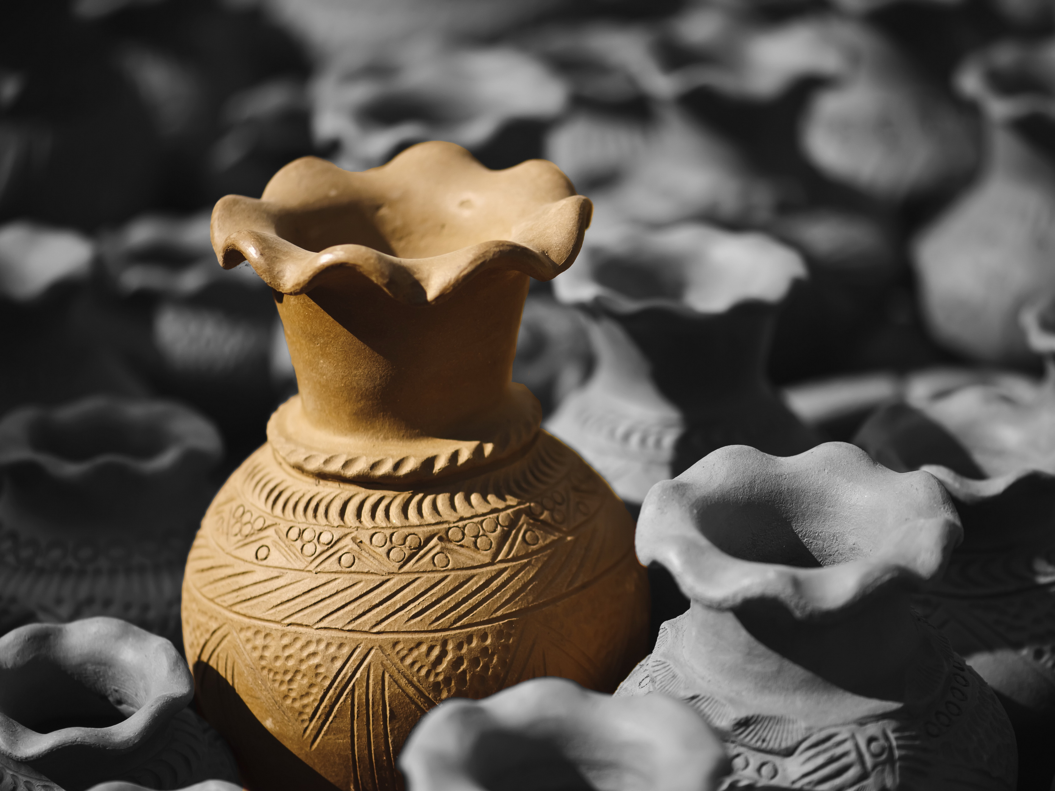
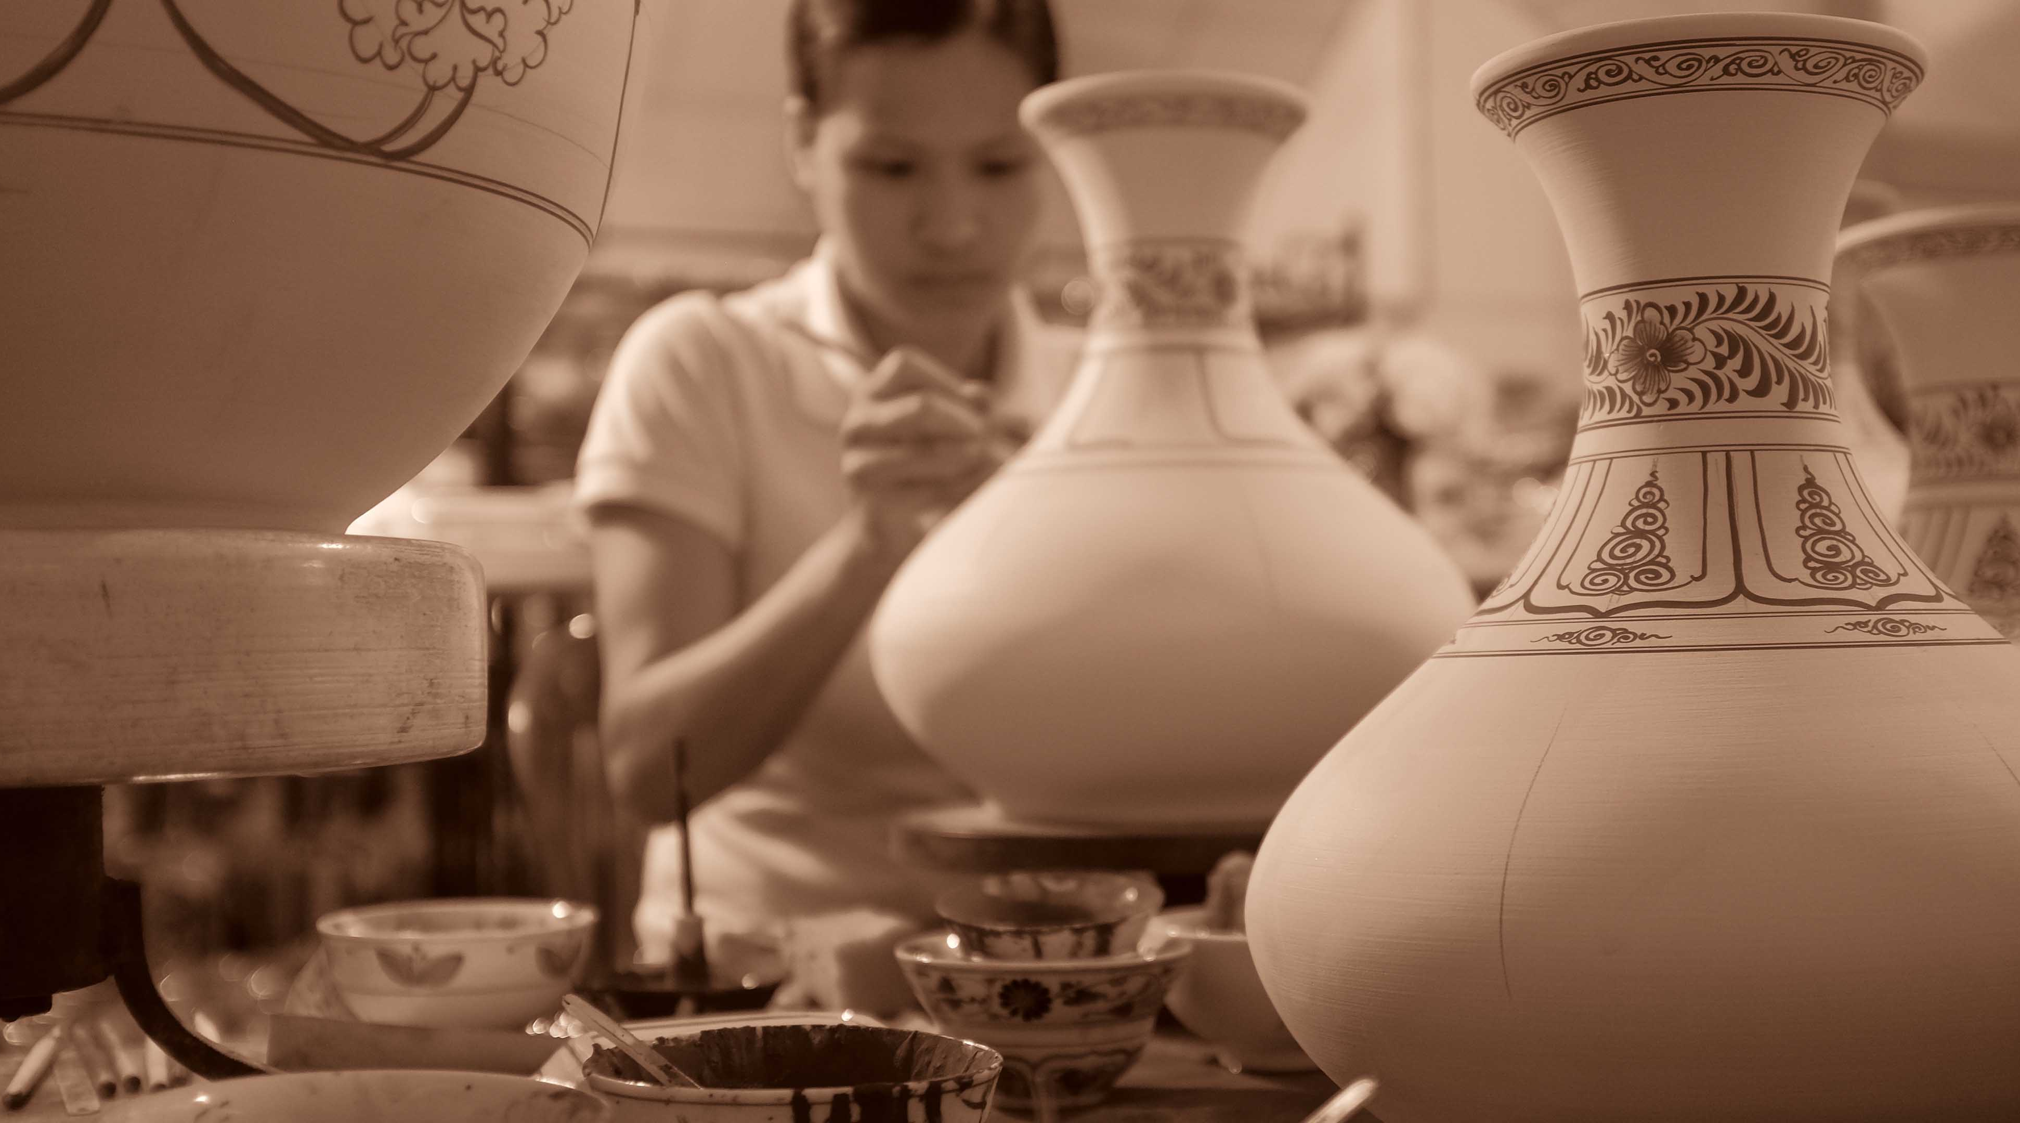
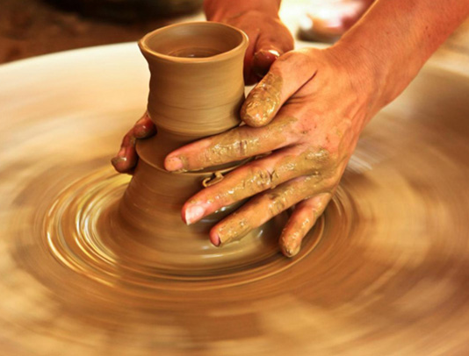
Khoa học
Gốm xây dựng:
gạch ngói

Slide 2
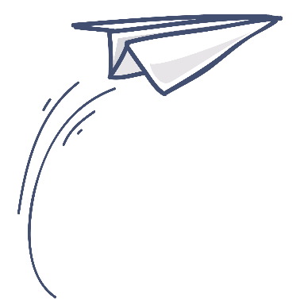




Yêu cầu cần đạt
Biết về cấu tạo của gốm, gạch ngói.
Kể tên các đồ vật làm từ gốm, gạch, ngói
Xác định công dụng của gốm, gạch, ngói
Biết một số tính chất cơ bản của gốm, gạch, ngói.

Slide 3
HÌNH THÀNH
KIẾN THỨC

Slide 4
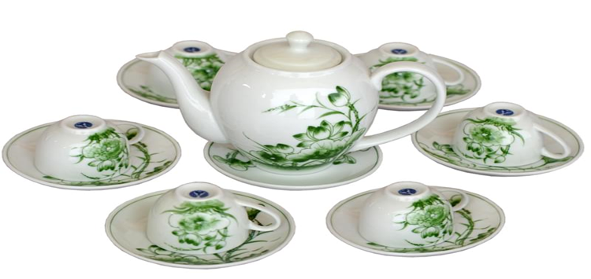
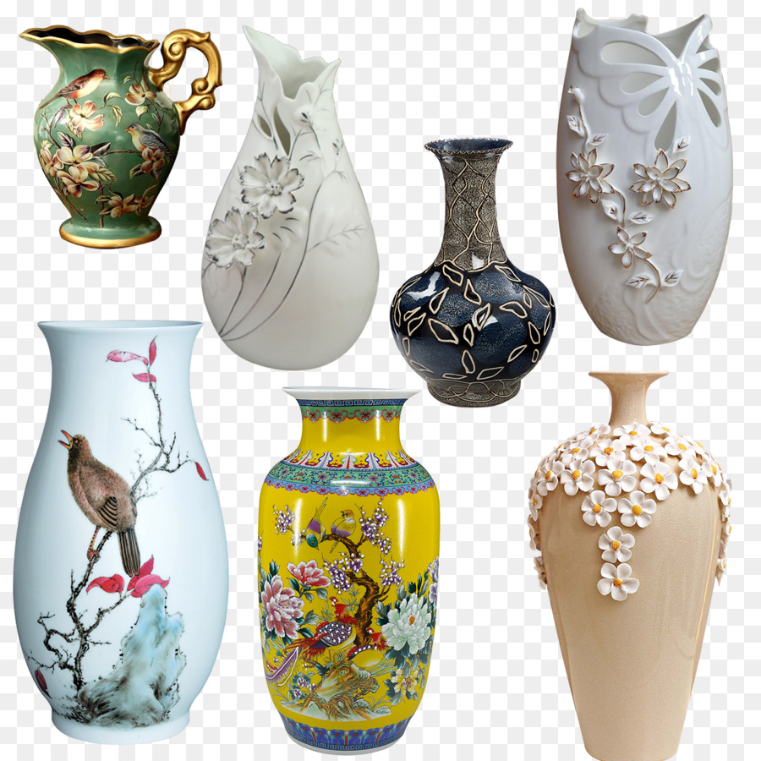

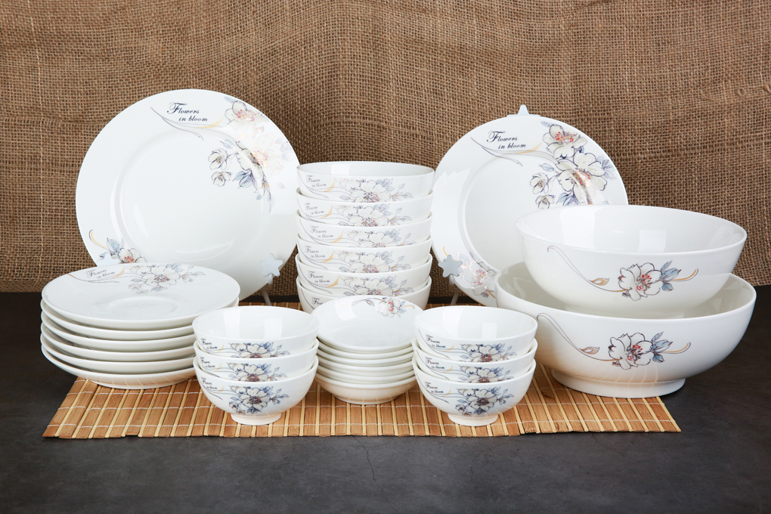
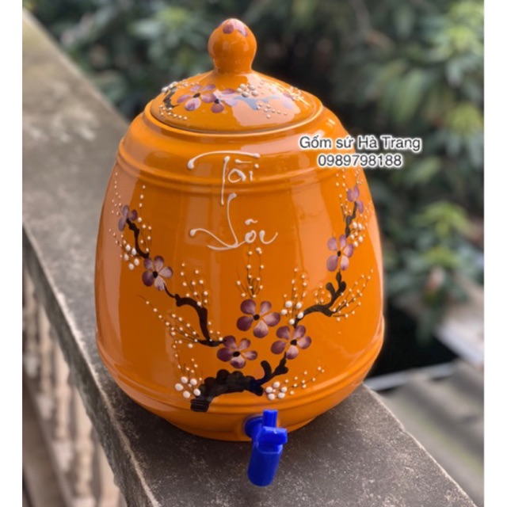
* Hoạt động 1: Kể tên một số đồ gốm mà em biết.
Bát, đĩa, tô,..làm bằng gốm sứ.
Lọ hoa, bình đựng nước,… làm bằng gốm sứ.

Slide 5
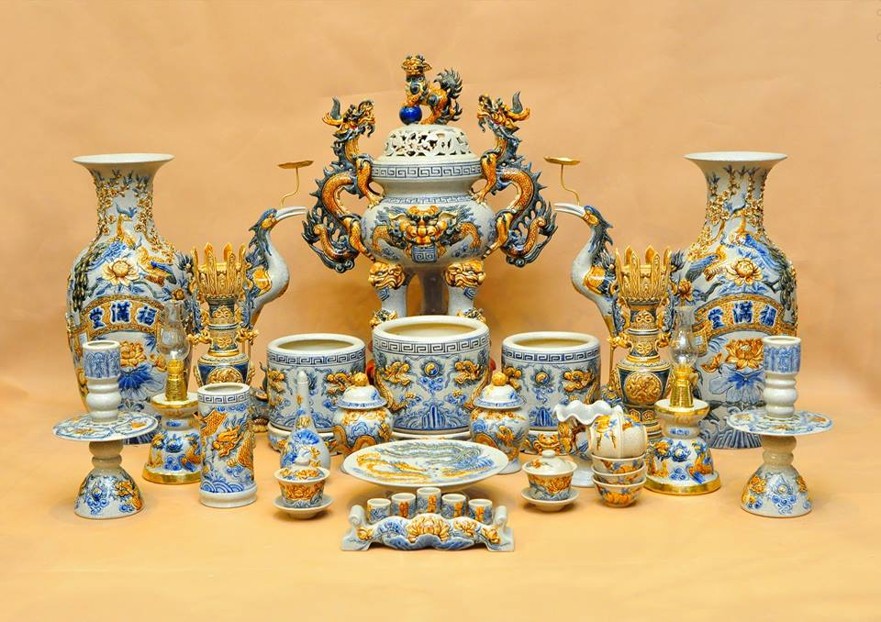
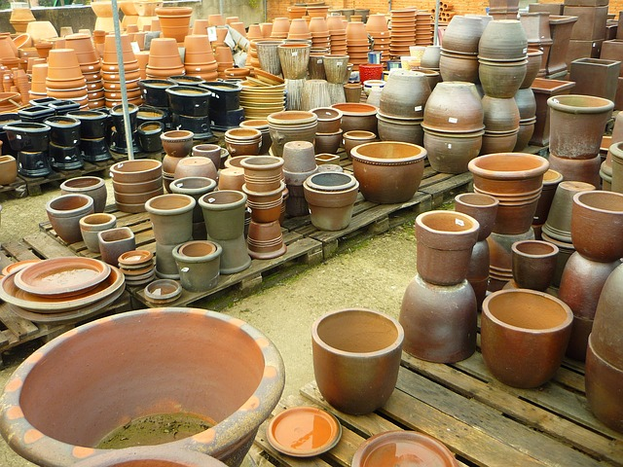
Chậu hoa,…làm bằng gốm sành sứ
Bát hương, đồ thờ, …làm bằng gốm sứ

Slide 6
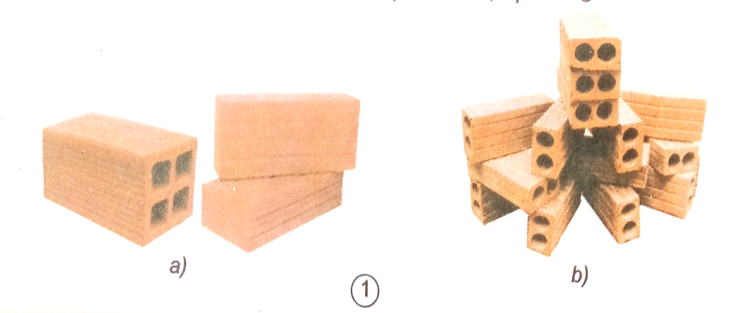
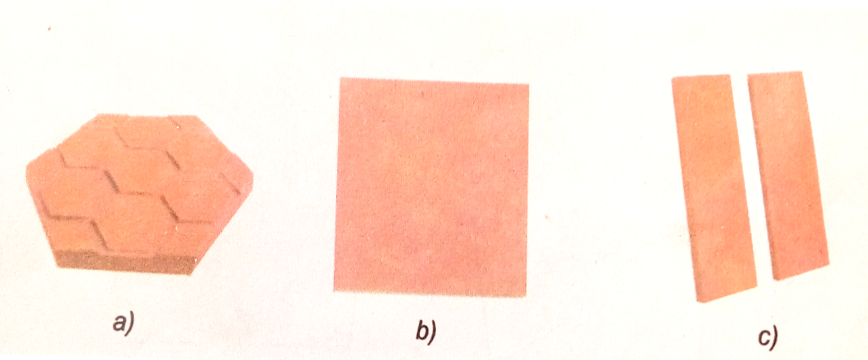
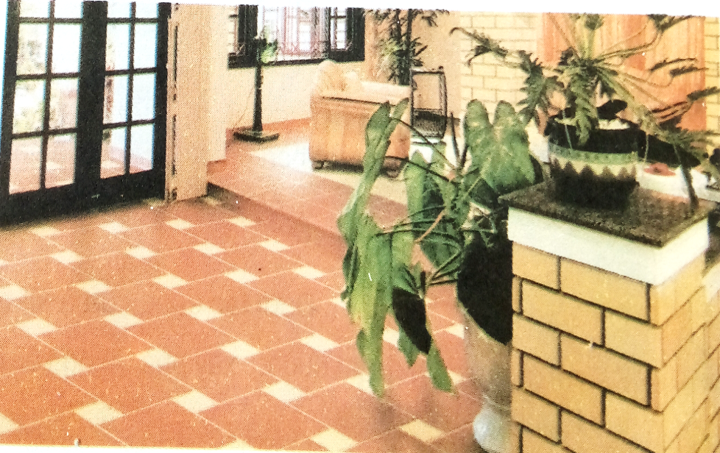
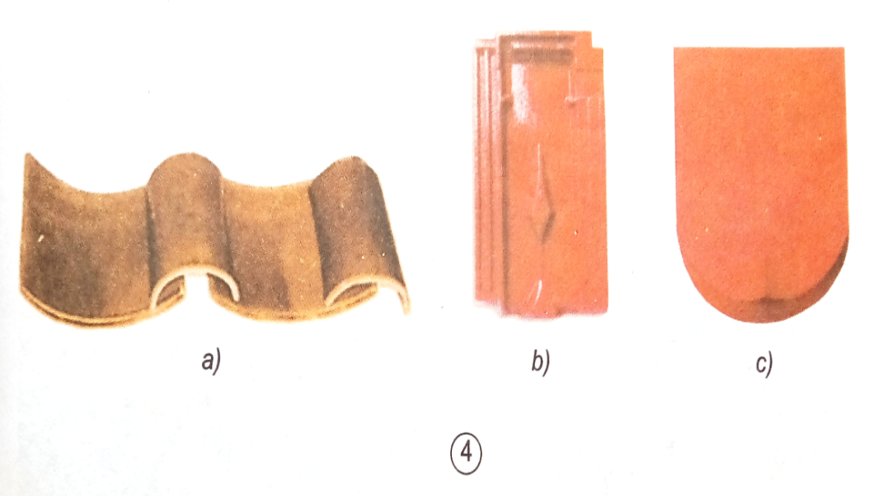
* Hoạt động 2: Nguồn gốc và công dụng của gạch ngói.
1
2
3
4

Slide 7
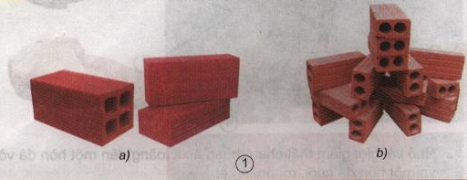
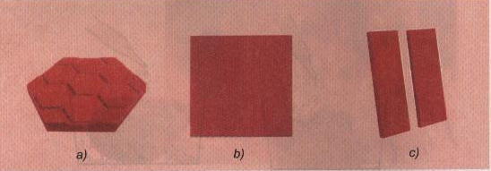
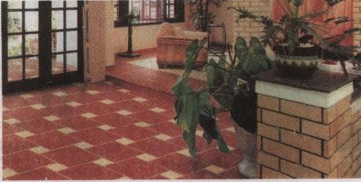
* Hoạt động 2: Nguồn gốc và công dụng của gạch ngói.
+ Quan sát và cho biết trong hình 1 và hình 2:
- Loại gạch nào dùng để xây tường?
- Loại gạch nào dùng để lát sàn nhà; lát sân hoặc vỉa hè; ốp tường ?
2
3
Gạch dùng để xây tường
Hình 2a: Gạch để lát sân, vỉa hè.
Hình 2b: Gạch dùng để lát sàn nhà.
Hình 2c: Gạch dùng để ốp tường.

Slide 8
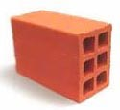
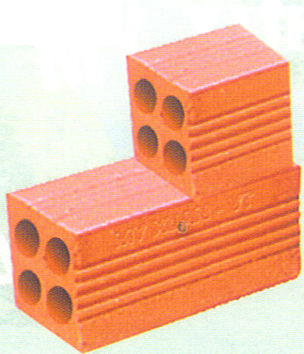
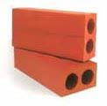
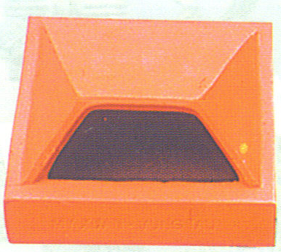
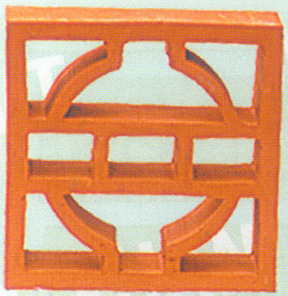
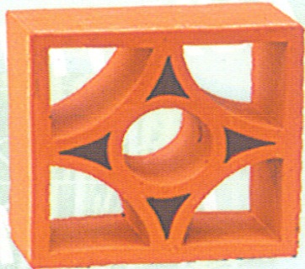
Gạch ống
Gạch đinh (gạch thẻ)
Gạch đồng tiền
Gạch hoa
Gạch bánh ú

Slide 9


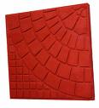
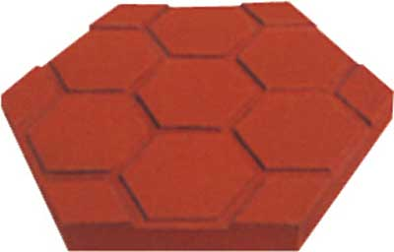
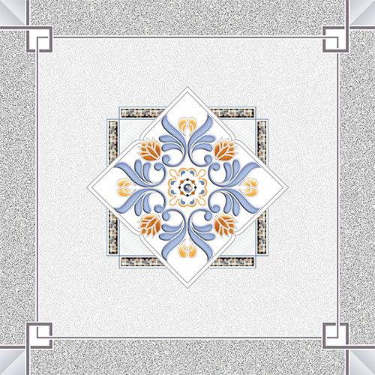
Gạch lá dừa
Gạch lỗ
Gạch lát vỉa hè
Gạch lục giác (6 cạnh)
Gạch hoa

Slide 10
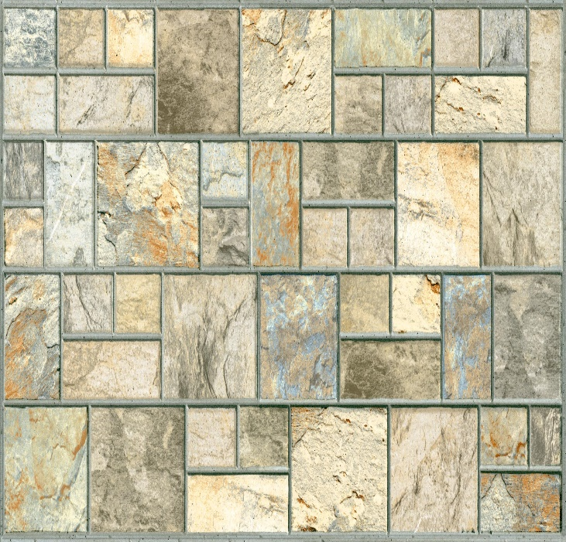
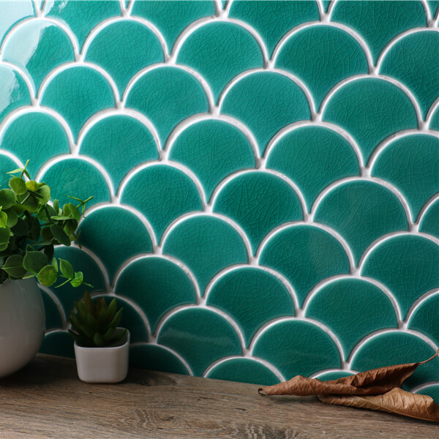
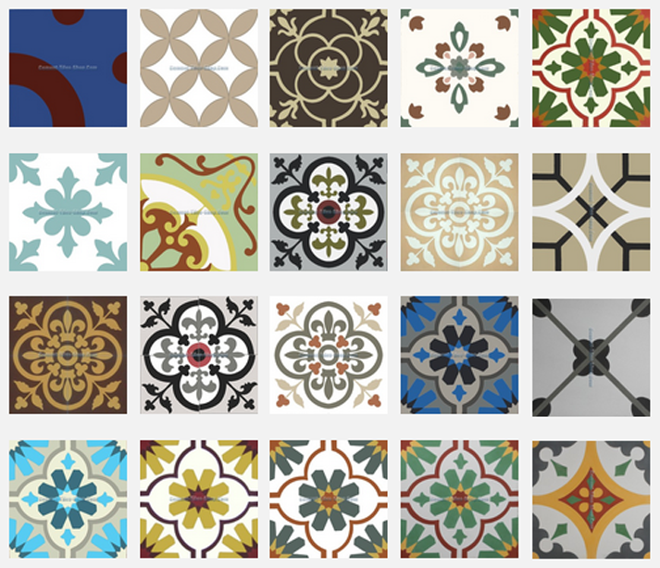
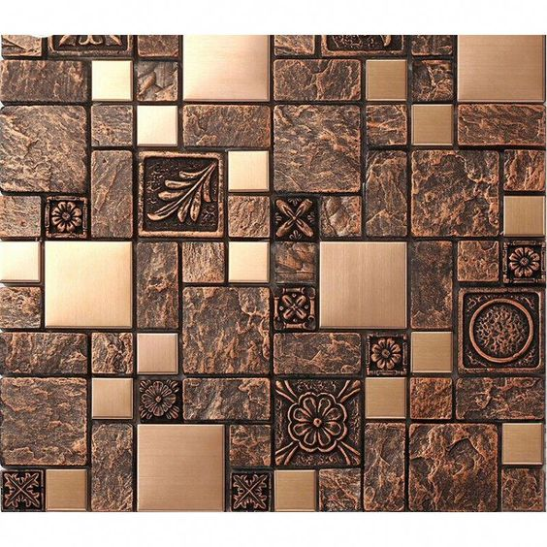
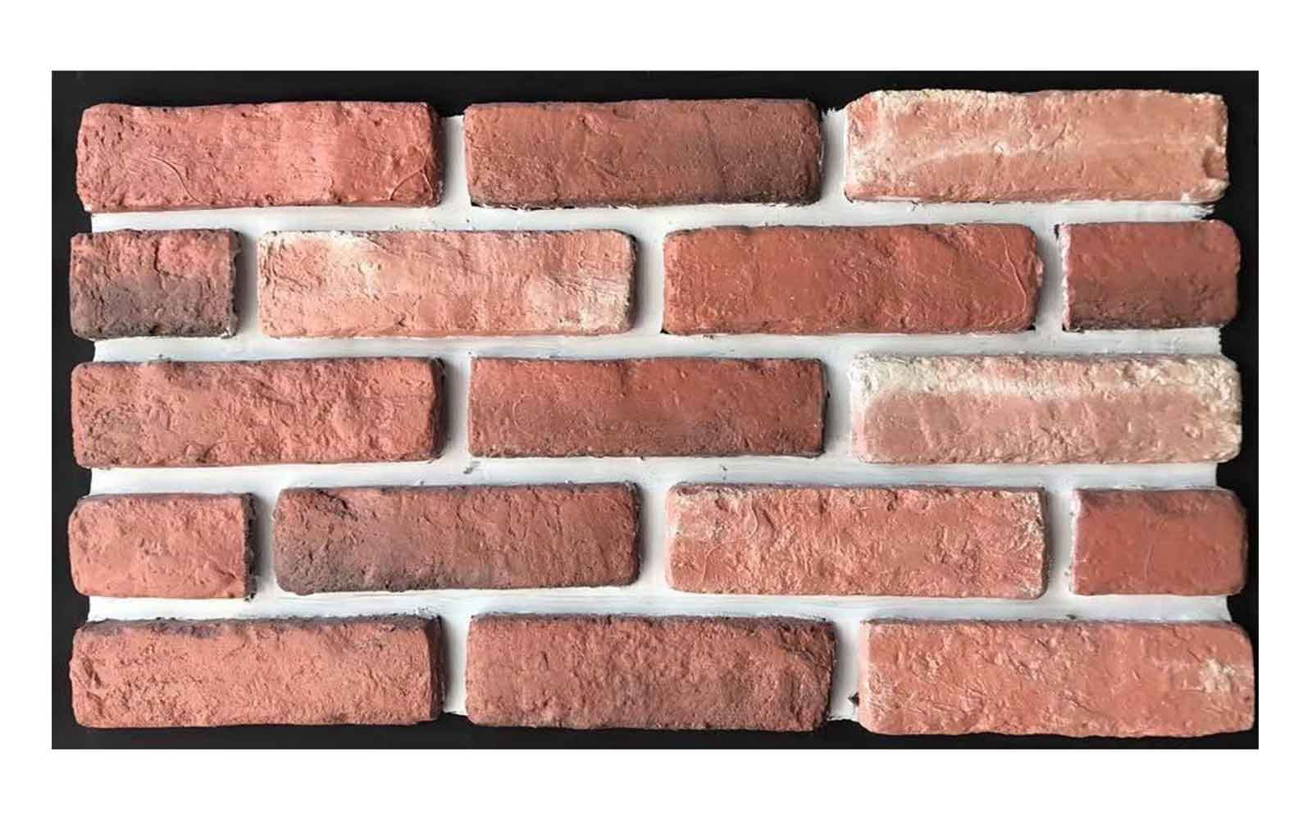
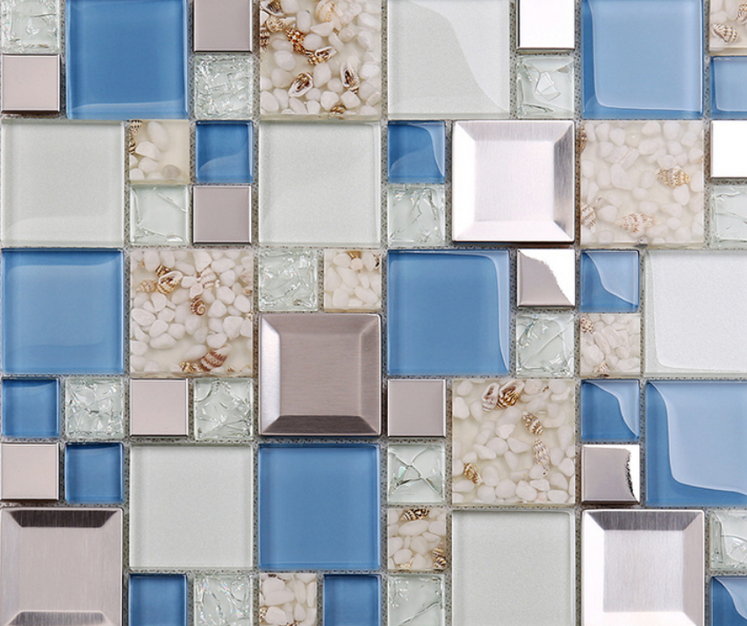
Gạch trang trí

Slide 11
- Gạch dùng để làm gì?
* Gạch dùng để xây tường, lát sân, lát vỉa hè, lát sàn nhà, ốp tường.
- Các loại đồ gốm đều được làm bằng gì?
* Tất cả các loại đồ gốm đều được làm bằng đất sét.
- Gạch ngói khác đồ sành sứ ở điểm nào?
* Gạch, ngói được làm bằng đất sét, nung ở nhiệt độ cao và không tráng men.
* Đồ sành, sứ đều là đồ gốm được tráng men. Đặc biệt đồ sứ được làm bằng đất sét trắng, cách làm tinh xảo.

Slide 12
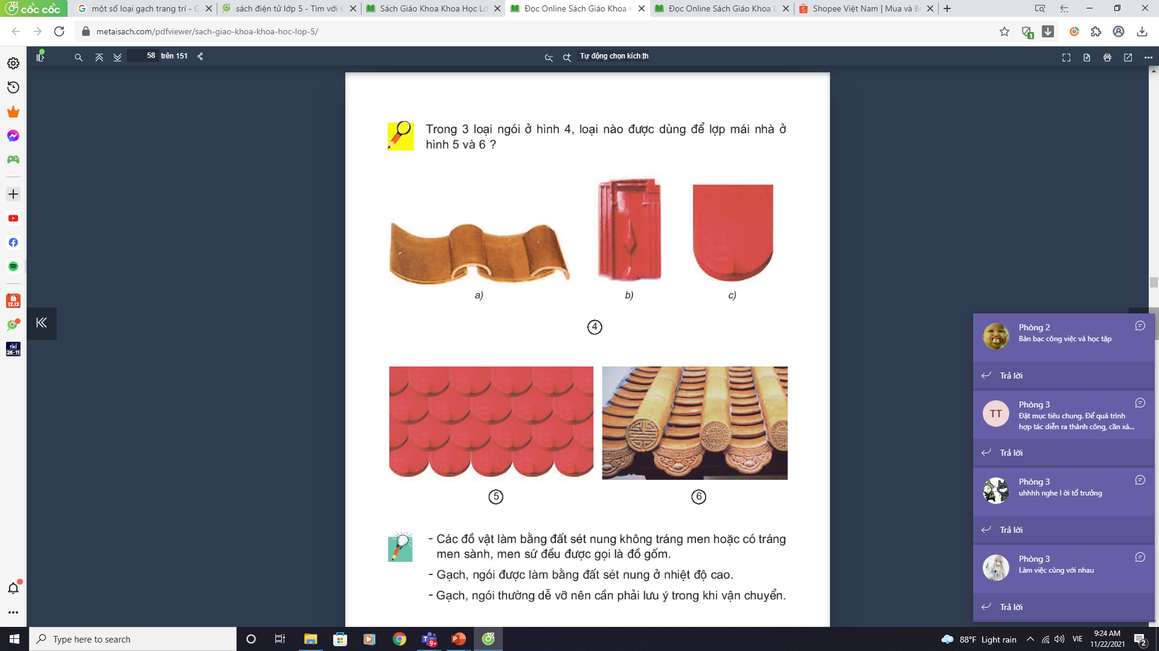
Quan sát hình 4, 5, 6 và cho biết: trong 3 loại ngói ở hình 4, loại nào dùng để
lợp mái nhà ở hình 5 và 6?
Ngói âm dương
Ngói tây
Ngói mũi hài

Slide 13
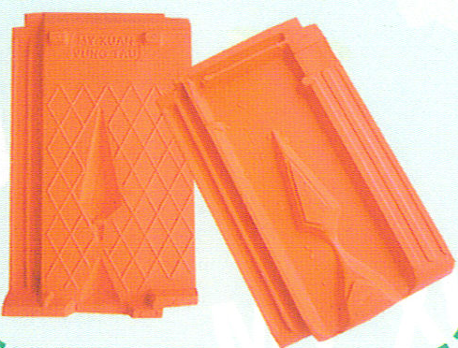
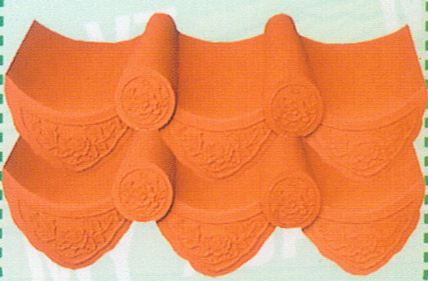
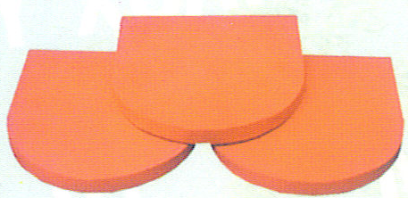

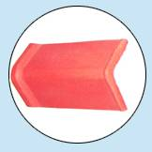
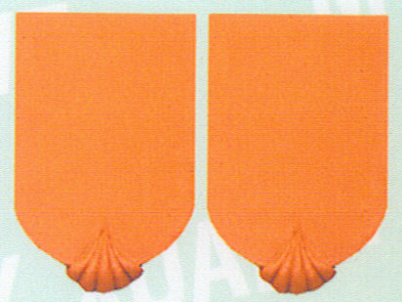
Ngói ngòi bút
Ngói vẩy cá
Ngói viền
Ngói ri
Ngói bò
Ngói con sò

Slide 14
* Hoạt động 2: Nguồn gốc và công dụng của gạch ngói.
- Ngói dùng để làm gì?
* Ngói dùng để lợp mái nhà.

Slide 15
THỰC HÀNH
LUYỆN TẬP

Slide 16
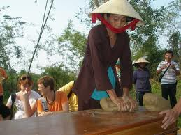
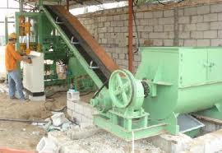
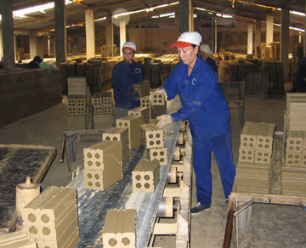
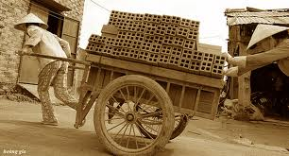
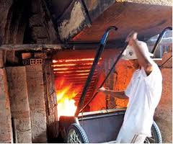
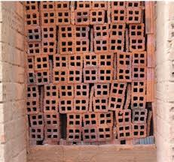
Quy trình làm gạch, ngói.
Trộn đất
Cho vào máy và ép khuôn
Phơi khô
Nung ở nhiệt độ cao
- Gạch, ngói được làm từ đâu?
* Gạch ngói được làm từ đất sét nung ở nhiệt độ cao.

Slide 17
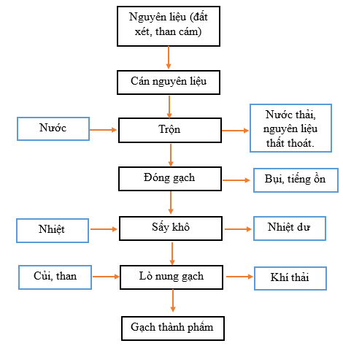


Slide 18

* Hoạt động 3: Tính chất của gạch ngói.
* Làm thí nghiệm để xác định tính chất của gạch, ngói:
Thí nghiệm | Mô tả hiện tượng | Giải thích
- Thả viên gạch hoặc ngói khô vào nước, nhận xét xem có hiện tượng gì xảy ra? Tại sao có hiện tượng đó
- Có nhiều bọt nhỏ từ mảnh gạch, ngói nổi lên mặt nước.
- Do đất sét không ép chặt nên có nhiều lỗ nhỏ li ti, nước tràn vào đẩy không khí trong đó ra và tạo thành những bọt khí.
* Gạch, ngói thường xốp, có nhiều lỗ nhỏ li ti chứa không khí, giòn, dễ vỡ.

Slide 19
VẬN DỤNG
TRẢI NGHIỆM

Slide 20
GHI NHỚ
- Các đồ vật làm bằng đất sét nung không tráng men hoặc có tráng men sành, men sứ đều được gọi là đồ gốm.
- Gạch, ngói được làm bằng đất sét nung ở nhiệt độ cao.
- Gạch, ngói thường dễ vỡ nên cần phải lưu ý trong khi vận chuyển.

Slide 21
1
Các đồ vật làm bằng đất sét nung được gọi là đồ gốm.
Đ
2
Gạch, ngói được gọi là đồ gốm tráng men.
S
3
Đồ sành sứ được gọi là đồ gốm tráng men.
Đ
4
Đ
Gạch, ngói thường xốp có lổ nhỏ li ti, giòn dễ vỡ.

